Slide 1
Offb Teil 27 | Epilog 1

Slide 2
Epilog | Trost, Warnung und Segen
Diese Prophezeiung hat Gottes Siegel der Wahrhaftigkeit
Jesus wird bald (jederzeit möglich) wiederkommen
Die Ungläubigen sollen sich fürchten,
und die Gläubigen sollen Mut fassen

Slide 3
Hier und heute
Neue Ordnung
Neuer Himmel
Neue Erde
Sieben Gemeinden
Entrückung
Alt / Neue Ordnung
1000 Jahre
Neues Jerusalem
Reiter auf
weissem Pferd
Trübsal
70. Jahrwoche Daniels
Ende des Zeitalters der Nationen
Reiter auf
weissem Cherub

Slide 4
Aber dies bekenne ich dir, dass ich nach dem Weg, den sie
eine Sekte nennen, so dem Gott meiner Väter diene, indem
ich allem glaube, was in dem Gesetz und in den Propheten
geschrieben steht, 15 und die Hoffnung zu Gott habe, die auch
selbst diese hegen, dass eine Auferstehung der Gerechten
wie der Ungerechten sein wird. 16 Darum übe ich mich auch,
allezeit ein Gewissen ohne Anstoß zu haben vor Gott und
den Menschen." (Apg 24,14-16)

Slide 5
"Seid aber Täter des Wortes und nicht allein Hörer, die
sich selbst betrügen! 23 Denn wenn jemand ein Hörer
des Wortes ist und nicht ein Täter, der gleicht einem
Mann, der sein natürliches Gesicht in einem Spiegel
betrachtet. 24 Denn er hat sich selbst betrachtet und
ist weggegangen, und er hat sogleich vergessen, wie er
beschaffen war." (Jak 1,22-23)

Slide 6
Möge Gottes Wahrheit in uns allen …
Ehrfurcht, Gerechtigkeit, Friede und Freude im Hl. Geist wirken!

Slide 7
Gottes Siegel der Gewiss- und Wahrhaftigkeit | 22,6
"Und er sprach zu mir: Diese Worte sind gewiss und
wahrhaftig, und der Herr, der Gott der Geister der
Propheten, hat seinen Engel gesandt, seinen Knechten
zu zeigen, was bald geschehen muss." (22,6)

Slide 8
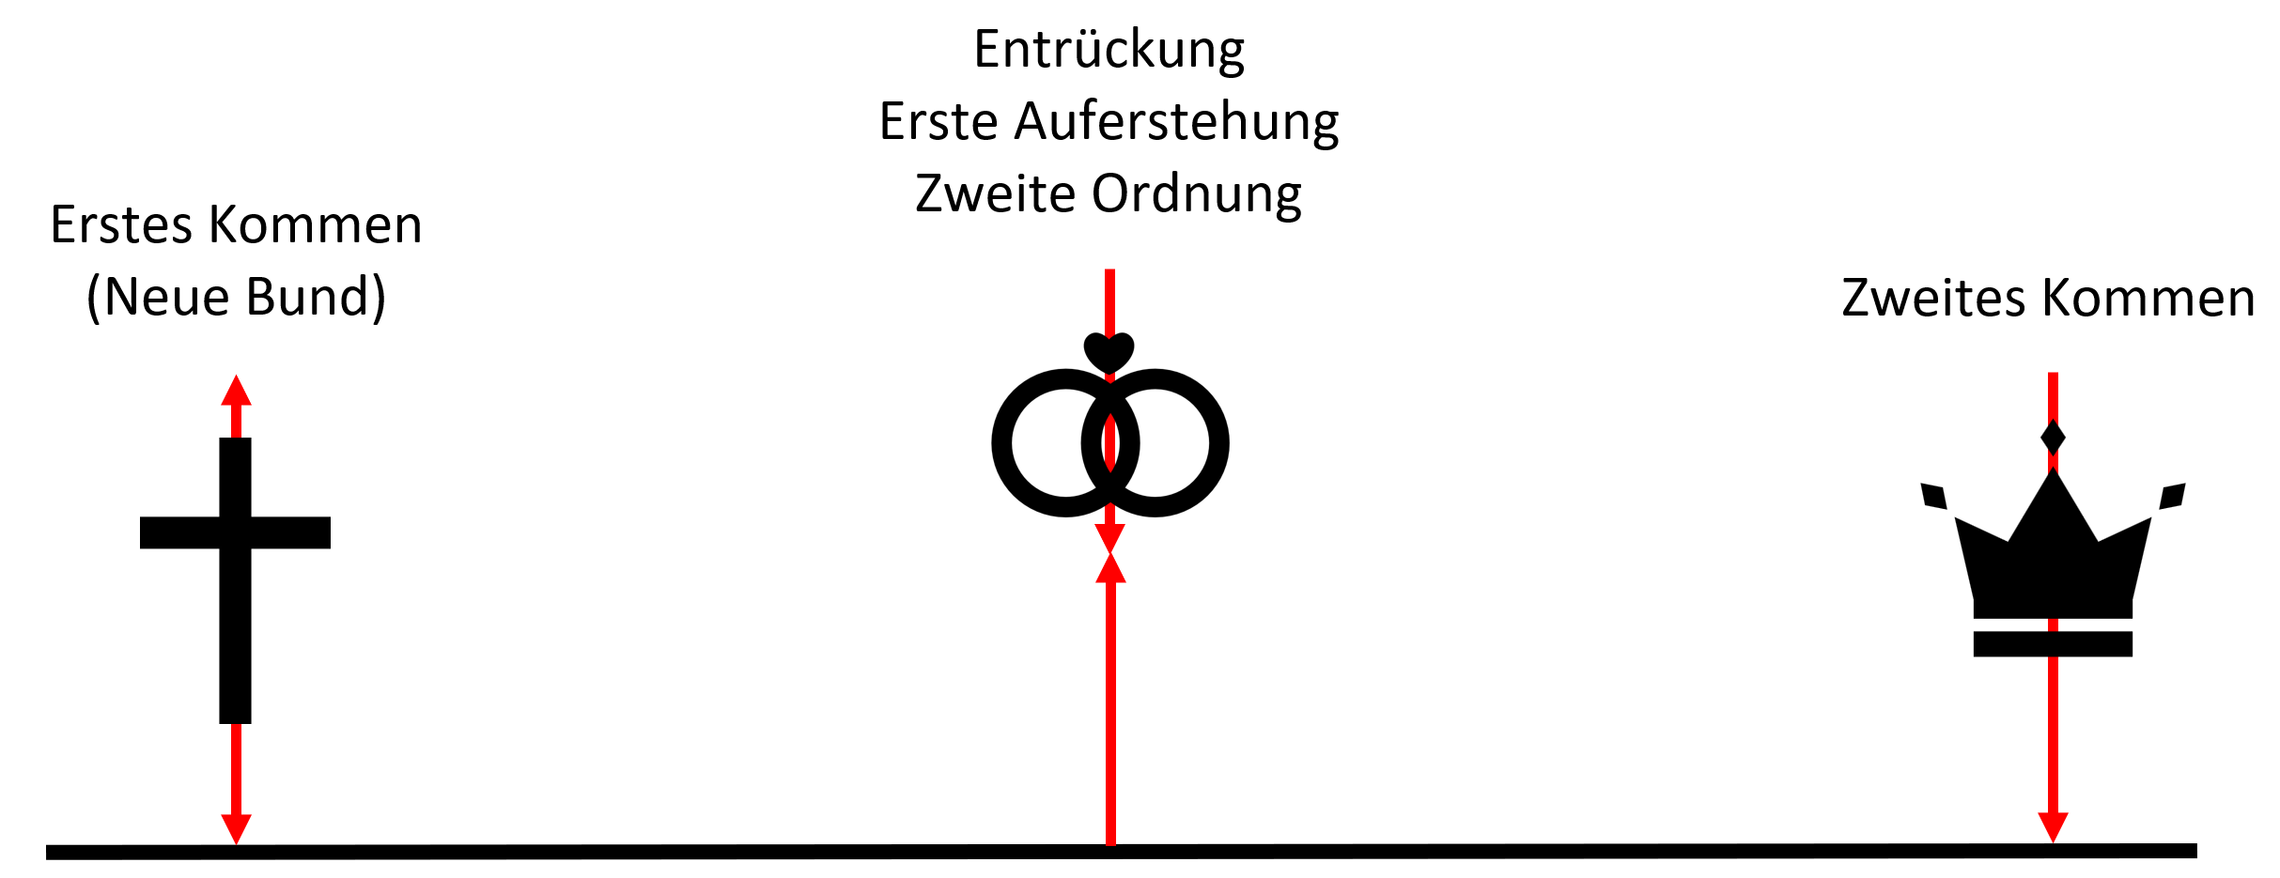
Der Herr kann jederzeit wiederkommen | 22,7
"Und siehe, ich komme bald. Glückselig, der die Worte der
Weissagung dieses Buches bewahrt!" (22,7)

Slide 9
Der Herr kann jederzeit wiederkommen | 22,7
"Und siehe, ich komme bald. Glückselig, der die Worte der
Weissagung dieses Buches bewahrt!" (22,7)

Slide 10
Der Herr kann jederzeit wiederkommen | 22,7
"Und siehe, ich komme bald. Glückselig, der die Worte der
Weissagung dieses Buches bewahrt!" (22,7)

Slide 11
Anbetung gehört Gott allein! | 22,8-9
"Und ich, Johannes, bin der, welcher diese Dinge hörte
und sah; und als ich ⟨sie⟩ hörte und sah, fiel ich nieder,
um anzubeten vor den Füßen des Engels, der mir diese
Dinge zeigte. 9 Und er spricht zu mir: Siehe zu, ⟨tu es⟩
nicht! Ich bin dein Mitknecht und der deiner Brüder, der
Propheten, und derer, welche die Worte dieses Buches
bewahren. Bete Gott an!" (22,8-9)

Slide 12
Verständlichkeit der Weissagung | 22,10
"Und er spricht zu mir: Versiegle nicht die Worte der
Weissagung dieses Buches! Denn die Zeit ist nahe." (22,10)

Slide 13
Entscheidungen im Licht dieser Weissagung | 22,11
"Wer unrecht tut, tue noch unrecht, und der Unreine
verunreinige sich noch, und der Gerechte übe noch
Gerechtigkeit, und der Heilige heilige sich noch!" (22,11)

Slide 14
Belohnung | 22,12-13
"Siehe, ich komme bald und mein Lohn mit mir, um einem
jeden zu vergelten, wie sein Werk ist. 13 Ich bin das Alpha
und das Omega, der Erste und der Letzte, der Anfang und
das Ende." (22,12-13)

Slide 15
Offb Teil 27 | Epilog 1

